Slide 1
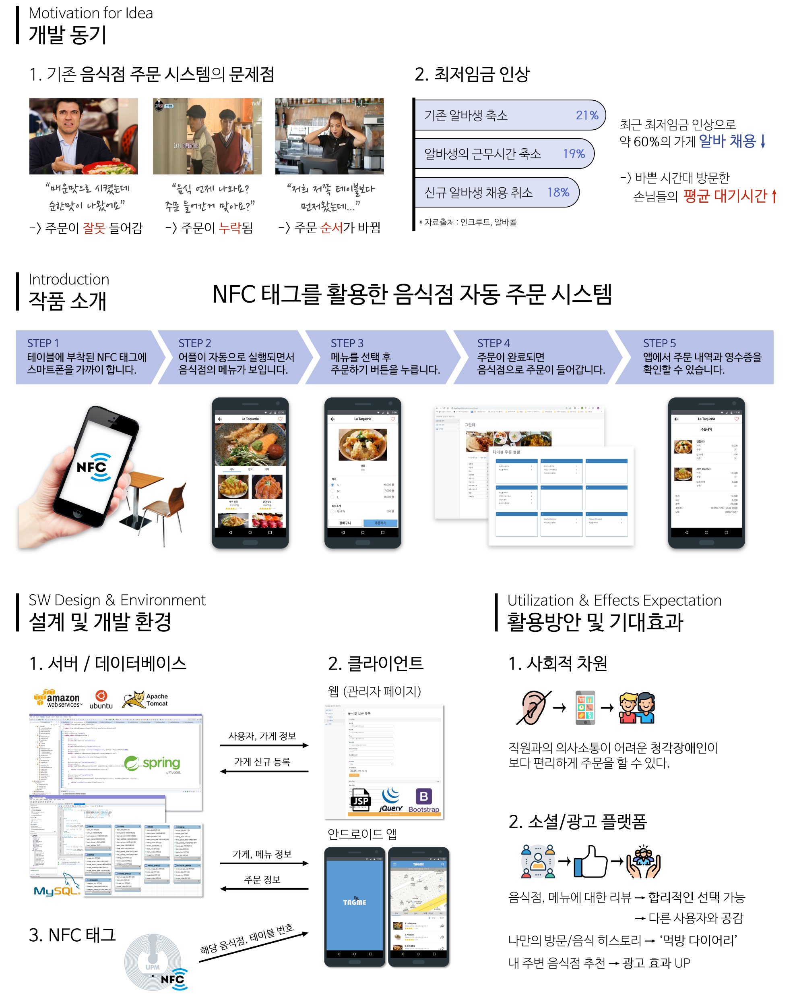

NFC 태그를 활용한
음식점 주문/결제 자동화 어플리케이션
TAGME
소프트웨어학과 32143427 이예슬, 32140033 강민구, 32157177 노지혜

